Slide 1
OKUL REHBERLİK VE PSİKOLOJİK DANIŞMA SERVİSİNİN İŞLEYİŞİ

Slide 2
Kavramlar
Rehberlik Ve Psikolojik Danışma Servisi:Eğitim kurumlarındaki rehberlik ve psikolojik danışma hizmetlerinin yürütüldüğü ve koordinasyonunun sağlandığı birimi;
Koordinatör Rehber Öğretmen/Psikolojik Danışman: Eğitim kurumunda birden fazla rehber öğretmen/psikolojik danışmanın bulunması hâlinde rehberlik ve psikolojik danışma hizmetlerinin yürütülmesi ile ilgili iş birliği ve koordinasyonu sağlamakla yükümlü rehber öğretmen/psikolojik danışmanı;
E-rehberlik Sistemi: Rehberlik ve psikolojik danışma hizmetlerinin eğitim kurumları ile rehberlik ve araştırma merkezlerinde bir program dâhilinde yürütülmesini ve raporlaştırılmasını; bu hizmetlerin Bakanlık merkez ve taşra teşkilatlarında görev yapan personel tarafından yetki alanlarına göre elektronik ortamda izlenmesini sağlayan sistemi,

Slide 3
Kavramlar
Genel Hedef: Her eğitim öğretim yılı için öğrencilerin gelişimsel ihtiyaçları temelinde bir önceki eğitim öğretim yılına ait veriler ve toplumun öncelikli ihtiyaçları gözetilerek Bakanlık tarafından belirlenen ve eğitim kurumlarının okul rehberlik ve psikolojik danışma programında yer vermekle yükümlü olduğu hedefi,
Yerel Hedef: Bir önceki eğitim öğretim yılına ait veriler ve öğrencilerin gelişimsel ihtiyaçları temelinde rehberlik ve psikolojik danışma hizmetleri il yürütme komisyonları tarafından il hedefi olarak belirlenen ve eğitim kurumlarının okul rehberlik ve psikolojik danışma programında yer vermekle yükümlü olduğu hedefi ifade eder.
Özel Hedef: Rehber öğretmen/psikolojik danışmanı bulunan eğitim kurumları tarafından bir önceki eğitim öğretim yılına ait öğrenci, veli ve öğretmen ihtiyaç analizi, risk haritası ve program değerlendirme sonuçları gözetilerek belirlenen ve bu kurumların okul rehberlik ve psikolojik danışma programında yer vermekle yükümlü olduğu hedefi,

Slide 4
Öğretim Kademelerine Göre Rehberlik Ve Psikolojik Danışma Hizmetleri
Okul öncesi dönemde rehberlik ve psikolojik danışma hizmetleri; çocuğun kendini tanıması, sosyalleşmesi, özgüven geliştirmesi, sınırlarını keşfetmesi, okula uyum sağlaması, okula ve öğrenmeye yönelik olumlu tutum geliştirmesi, yetenek ve ilgi alanları hakkında farkındalık kazanması amacıyla yürütülür.
İlkokul kademesinde rehberlik ve psikolojik danışma hizmetleri; öğrencinin okula uyum sağlaması, eğitim ortamlarına ve öğrenmeye yönelik olumlu tutum geliştirmesi, öğrenmeyi öğrenme ve öğrendiklerini aktarmaya yönelik bilişsel beceriler kazanması, kendini tanıması, özgüven geliştirmesi, duyguları tanıma ve ifade etme, arkadaş edinme, problem çözme gibi becerileri kazanması amacıyla yürütülür.
Ortaokul kademesinde rehberlik ve psikolojik danışma hizmetleri; öğrencinin arkadaşlık ilişkisi kurma ve geliştirme, karar verme, sorumluluk alma ve çatışma çözme gibi yaşam becerileri kazanması, ergenlik dönemindeki değişimlere uyum sağlaması, kendine uygun öğrenme yöntemleri doğrultusunda çalışma becerileri geliştirmesi, ilgi, yetenek ve kişilik özellikleri ile güçlü ve zayıf yönlerini fark ederek kariyer hedefleri doğrultusunda üst öğrenim kurumlarına yönelmesi amacıyla yürütülür.
Ortaöğretim kademesinde rehberlik ve psikolojik danışma hizmetleri; öğrencinin bireysel özelliklerini değerlendirip sağlıklı bir kimlik oluşturması, ergenlik dönemindeki değişimlere uyum sağlaması, değerlerini fark etmesi ve kendi değerleri ile toplumsal değerler arasında bağ kurabilmesi, verimli, sistemli ve planlı çalışma alışkanlığı kazanması, kariyer hedefleri doğrultusunda üst öğrenim, meslek ve iş alanlarına yönelmesi amacıyla yürütülür.
Hayat boyu öğrenme kurumlarında rehberlik ve psikolojik danışma hizmetleri; bireyin meslek öncesi eğitim alması, iş yaşamına hazırlanması, yeni bir meslek edinmesi, aktarılabilir becerilerin iş ve meslek yaşamındaki önemini fark etmesi amacıyla gelişim dönemi özellikleri, ihtiyaçları, beklentileri, çevre koşulları, sosyoekonomik ve kültürel özellikleri dikkate alınarak yürütülür.

Slide 5
Okul Rehberlik ve Psikolojik Danışma Programı
İhtiyaç analizi:
Programın tasarlanması sürecinde her eğitim öğretim yılı mayıs ayında test ve test dışı teknikler
kullanılarak öğrencilerin rehberlik ve psikolojik danışma hizmetlerine ilişkin ihtiyaçları belirlenir.
Hedeflerin belirlenmesi:
Rehberlik ve psikolojik danışma hizmetleri kapsamında genel hedefler Bakanlıkça, yerel hedefler rehberlik
ve psikolojik danışma hizmetleri il yürütme komisyonlarınca, özel hedefler eğitim kurumlarınca belirlenir.

Slide 6
Okul Rehberlik ve Psikolojik Danışma Programı
Okul rehberlik ve psikolojik danışma programının hazırlarken
Genel, yerel ve özel hedeflere,
Gelişimsel ve önleyici hizmetler, iyileştirici hizmetler ve destek hizmetlere,
Okuldaki tüm öğrencileri kapsayacak faaliyetlere,
Değerlendirme süreçlerine yer verilir.

Slide 7
Rehberlik Ve Psikolojik Danışma Servisi
Rehberlik ve psikolojik danışma hizmetlerinin etkili bir şekilde yürütülebilmesi için rehberlik ve psikolojik danışma servisinin;
Öğrenci, veli, öğretmen ve diğer personelin kolaylıkla ulaşabileceği konumda olması,
Uygun fiziki koşullara sahip olması,
Bilişim, iletişim araçları, gerekli büro malzemeleri, bireysel çalışmalar ve grup çalışmaları için gerekli araç ve gereçler ile donatılmış olması,
Rehberlik ve psikolojik danışma hizmetleri dışında başka bir amaç için kullanılmaması gerekir.

Slide 8
Rehberlik Ve Psikolojik Danışma Hizmetleri Yürütme Komisyonu
Rehberlik ve psikolojik danışma hizmetleri yürütme komisyonu eğitim kurumu müdürünün başkanlığında
aşağıdaki üyelerden oluşur:
a) Eğitim kurumunda görevli müdür yardımcıları.
b) Rehber öğretmen/psikolojik danışmanlar.
c) Sınıf rehber
öğretmenlerinden her sınıf düzeyinden seçilecek en az birer temsilci.
ç) Okul öncesi eğitim kurumlarında farklı yaş grubundaki çocukların eğitiminden sorumlu en az birer
öğretmen.
d) Ortaöğretim kurumlarında disiplin kurulu ve onur kurulundan; ilköğretim kurumlarında ise öğrenci
davranışları değerlendirme kurulundan birer temsilci.
e) Okul-aile birliğinden bir temsilci.

Slide 9
Rehberlik Ve Psikolojik Danışma Hizmetleri Yürütme Komisyonu
Komisyon; birinci dönem başında, ikinci dönem başında ve ders yılı sonunda olmak üzere en az üç
defa toplanır. Gerektiğinde rehberlik ve psikolojik danışma servisinin önerisi ile de toplanabilir.
Komisyonun ilk toplantısı, öğretmenler kurulu toplantısının yapıldığı tarihten itibaren en geç bir ay
içerisinde yapılır.
Komisyonun gündemi, rehberlik ve psikolojik danışma servisince hazırlanarak eğitim kurumu
Müdürüne sunulur; gündem ve toplantı tarihi eğitim kurumu müdürü tarafından bir hafta önce yazılı olarak
İlgililere duyurulur.
Komisyon toplantısında alınan kararlar tutanak hâline getirilir.
Alınan kararlar eğitim kurumu personeline yazılı olarak duyurulur.

Slide 10
Rehberlik Ve Psikolojik Danışma Hizmetleri Yürütme Komisyonu
Görevleri;
Eğitim kurumuna ait özel hedeflerin belirlenmesinde görüş bildirir.
Rehberlik ve psikolojik danışma servisince hazırlanan okul rehberlik ve psikolojik danışma programını
inceler ve görüşlerini bildirir. Programın uygulanması için gerekli önlemleri alarak yürütülecek çalışmaları
karara bağlar.
Eğitim ortamında; öğrenciler, aileler, idareciler ve öğretmenler arasında etkili iletişim kurulabilmesi için
yapılacak çalışmaları belirler.
Yapılacak çalışmalarda ilgili kurum ve kuruluşlar ile iş birliğinin sağlanması için gerekli faaliyetleri planlar.
Öğrencilerin sosyal duygusal, akademik ve kariyer gelişimleri ile ilgili yapılacak çalışmalar için görüş
bildirir.
Okulda gerçekleştirilecek psikososyal destek hizmetlerinin okul rehberlik ve psikolojik danışma
programına eklenmesi hususlarında görüş bildirir.
İhtiyaç olması durumunda okulda gerçekleştirilecek psikososyal destek hizmetlerinde görev alır. Bu
kapsamdaki faaliyetler Bakanlıkça hazırlanan yönerge doğrultusunda yürütülür.

Slide 11
Rehber Öğretmen/Psikolojik Danışmanın Görevleri
Sınıf rehberlik programı etkinliklerini uygular.
Bireyi tanıma çalışmaları kapsamında bireyi tanıma tekniklerini uygular, değerlendirmelerini raporlaştırarak öğrencilere
geribildirimde bulunur ve ilgililerle paylaşır.
Bilgi verme çalışmaları kapsamında öğrencilerin sosyal duygusal, akademik ve kariyer gelişim alanlarında ihtiyaç duydukları bilgileri
bireysel çalışmalar, grup çalışmaları veya yayın hazırlama yoluyla öğrencilerle paylaşır.
Yöneltme ve izleme çalışmaları kapsamında bireyi tanıma ve bilgi verme hizmeti sunarak öğrenciyi kendine uygun olan eğitim
kurumuna, alana, dala, staja, işe, mesleğe, okul içi ya da okul dışı sosyal ve kültürel etkinliklere yöneltir ve öğrencinin gelişimini izler.
Merkezî sınavlara ait tercih dönemlerinde görev alır.
Öğrencilerin sosyal duygusal, akademik ve kariyer gelişimlerinin desteklenmesi, kendilerini keşfetmeleri, duygusal, düşünsel,
davranışsal düzeyde kapasitelerinin güçlendirilmesi, iyileştirme ve geliştirme amacıyla formasyonu uygun olan rehber öğretmen/psikolojik
danışman bireysel ve grupla psikolojik danışma yapar.
Doğal afetler ile kaza, ihmal, istismar, intihar, şiddet, savaş, göç ve salgın hastalıklar gibi zorlu yaşam olaylarında öğrenci, aile ve
Öğretmenlere psikolojik ve sosyal destek sağlar.
Hakkında danışmanlık tedbir kararı verilen çocuğa ve çocuğun bakımından sorumlu kişilere hizmet sunar.

Slide 12
Rehber Öğretmen/Psikolojik Danışmanın Görevleri
Sevk çalışmaları kapsamında bireyin, rehberlik ve psikolojik danışma hizmetlerinin müdahale alanı ya da rehber
öğretmen/psikolojik danışmanın mesleki yeterlikleri dışında kalan bir uzmanlık alanında yardıma ihtiyaç duyması durumunda, bireyi
yardım alabileceği düşünülen daha yetkin uzman kişi, kurum veya kuruluşlara yönlendirir.
Sınıf rehberlik programlarının hazırlanmasında, uygulanmasında, sınıf içi rehberlik uygulamalarının geliştirilmesinde sınıf
rehber öğretmenlerine müşavirlik eder.
Okul rehberlik ve psikolojik danışma programını rehberlik ve araştırma merkezine iletilmek üzere en geç ekim ayının ilk
haftasında e Rehberlik sistemi üzerinden hazırlar.
Okul rehberlik ve psikolojik danışma programı doğrultusunda e-Rehberlik sistemi üzerinden kendi haftalık programını hazırlar.
Her yıl kasım ayı içerisinde sınıf rehber öğretmenleri tarafından bir örneği rehberlik ve psikolojik danışma servisine iletilen risk
altındaki öğrencilere ait verileri birleştirerek eğitim kurumuna ait risk haritasını oluşturur.
Okul rehberlik ve psikolojik danışma programı kapsamında gerçekleştirilen çalışmaları e-Rehberlik sistemine işler.
Danışma sürecinde danışan dosyası aracılığı ile gerekli kayıtları tutar. Elektronik ortama işlenmesi mümkün olmayan
çalışmaları dosyalar ve usulüne uygun olarak saklar.
Okul rehberlik ve psikolojik danışma programını ders yılı boyunca sınıf rehber öğretmenleri, öğretmenler ve eğitim kurumu
yöneticileri ile iş birliği içerisinde uygular ve programın etkililiğini ders yılı sonunda değerlendirir.

Slide 13
Rehber Öğretmen/Psikolojik Danışmanın Görevleri
Araştırma ve proje çalışmaları kapsamında, araştırma, izleme ve değerlendirme çalışmaları
yapar.Gerektiğinde eğitim kurumunda yürütülen proje çalışmalarına katılır.
İş birliği kapsamında, doğal üyesi olduğu kurul ve komisyonlara katılır, rehberlik ve psikolojik danışma
hizmetlerine ilişkin görevlerini yerine getirir. Rehberlik ve araştırma merkezleri tarafından düzenlenen
toplantı, eğitim etkinlikleri, proje ve ekip çalışmalarına katılır. Öğrencilerin gelişimsel ihtiyaç ya da
sorunlarına yönelik olarak
ortak bir amaç ve sorumluluk çerçevesinde veli, öğretmen, idareci, diğer kişi ve kurumlarla işbirliği yapar.
Ders saatinde bireysel veya grupla yürütülen çalışmalarda öğrencinin devamsız görünmemesi için
Okul yönetimi ve ders öğretmeniyle işbirliği yaparak gerekli tedbirleri alır.
Daha nitelikli hizmet sunmak için bilimsel kongre, konferans, panel ve hizmet içi eğitimlere katılır,
gerektiğinde hizmet içi eğitim verir.

Slide 14
Rehber Öğretmen/Psikolojik Danışmanın Görevleri
Rehberlik ve psikolojik danışma servislerinde görevli rehber öğretmen/psikolojik danışmanların
çalışma süreleri bir iş saati 60 dakika olmak üzere haftalık 30 iş saatidir. Günlük çalışma saatleri eğitim
kurumunun servis, ulaşım, özellik ve ihtiyaçlarına göre rehber öğretmen/psikolojik danışmanla iş birliğinde
okul müdürlüğünce düzenlenir.
Rehber öğretmen/psikolojik danışmanlar, ihtiyaç duyulması halinde tercih danışmanlığı ve öğrenci
tanılama sürecine bağlı olarak yapılacak çalışmalar için yaz tatilinde görevlendirilebilir.
* “MİLLÎ EĞİTİM BAKANLIĞI REHBERLİK VE PSİKOLOJİK DANIŞMA HİZMETLERİ YÖNETMELİĞİ”
(14 Ağustos 2020 Cuma tarihli Resmi Gazetede yayınlanmıştır.)
http://orgm.meb.gov.tr/meb_iys_dosyalar/2020_08/14231603_Rehberlik_ve_Psikolojik_DanYYma_Hizmetleri_YonetmeliYi_2.pdf

Slide 15
Rehberlik Ve Psikolojik Danışma Servisinde Tutulması Gereken Dosyalar
1.Plan- Program Dosyası
Yıllık Çalışma Programı
Sınıf Rehberlik Planları ve Etkinlik Dosyası
2. Yıl Sonu Raporları Dosyası
Okul Rehberlik Faaliyet Raporu Dosyası
Sınıf Yıl Sonu Faaliyet Raporu Dosyası
3. Eylem Planları (Krize Müdahale, Şiddetin Önlenmesi Psikososyal Müdahale Eylem Planı vb.) Dosyası
4. Gelen – Giden Evrak Dosyası
5. Komisyon Tutanakları Dosyası
Rehberlik ve Psikolojik Danışma Hizmetleri Yürütme Komisyonu Tutanakları
Okul Psikososyal Müdahale Ekibi Tutanakları
Servisin hizmetleri ile ilgili diğer komisyon tutanakları
6. Görüşme Dosyası
Öğrenci Görüşmeleri
Veli görüşmeleri
7. Faaliyet Dosyası
Seminer, konferans
Gezi,
Toplantı,
Aile ve öğretmen eğitimi vb.

Slide 16
Rehberlik Ve Psikolojik Danışma Servisinde Tutulması Gereken Dosyalar
8. Sınıf Dosyası: Her sınıf için ayrı ayrı hazırlanacak olup dosya içerisinde;
Ölçek ve envanter değerlendirme sonuçları,
Görme taraması sonuçları,
9. Sınıf Haritası Belirleme Formu
10. Kaynaştırma Öğrenci Dosyası: Her bir kaynaştırma öğrencisi için ayrı dosya oluşturulacak olup, dosya içerisinde;
Özürlü sağlık kurulu raporu,
Özel Eğitim Değerlendirme Kurulu Kararı,
BEP
Destek eğitim odası çalışma planı
Farklı kurumlardan gelen rapor ve yapılan çalışma dokümanları
11. Üstün Yetenekli Öğrenci Dosyası: Her bir üstün yetenekli tanısı almış öğrenci için ayrı dosya
oluşturulacak olup, dosya içerisinde;
Özel Eğitim Değerlendirme Kurulu Kararı
ZEP
Farklı kurumlardan gelen rapor ve yapılan çalışma dokümanları
12. Mevzuat dosyası
Rehberlik ve Psikolojik Danışma Hizmetleri Yönetmeliği
Özel Eğitim Hizmetleri Yönetmeliği

Slide 18
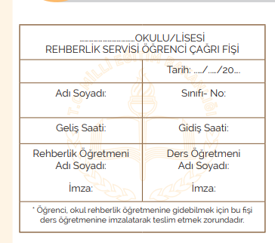
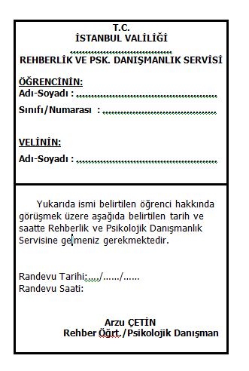
Uygulamalar

Slide 19
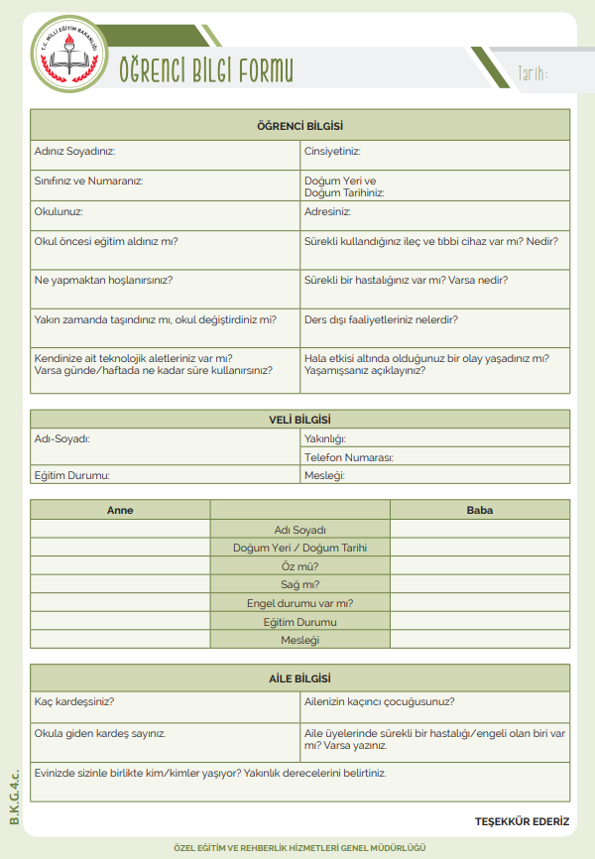
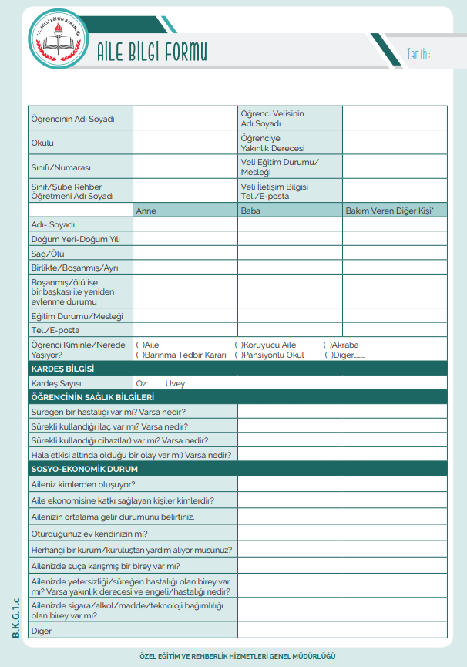

Slide 20
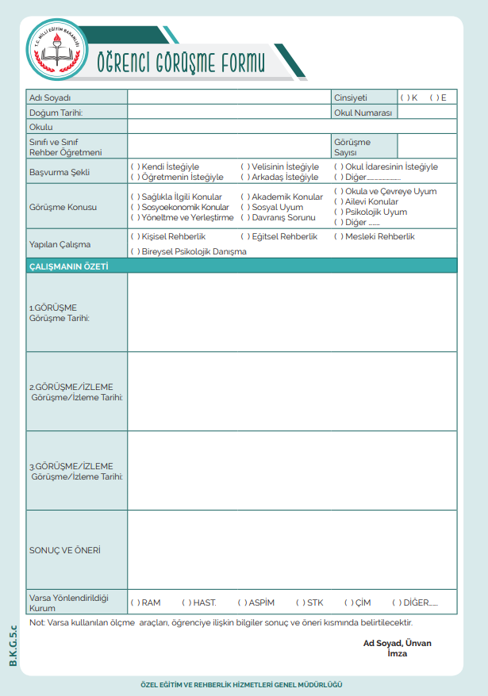
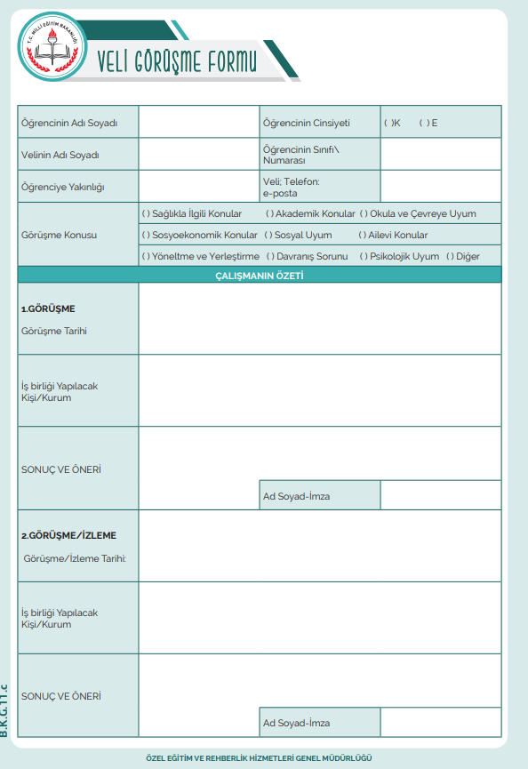

Slide 21
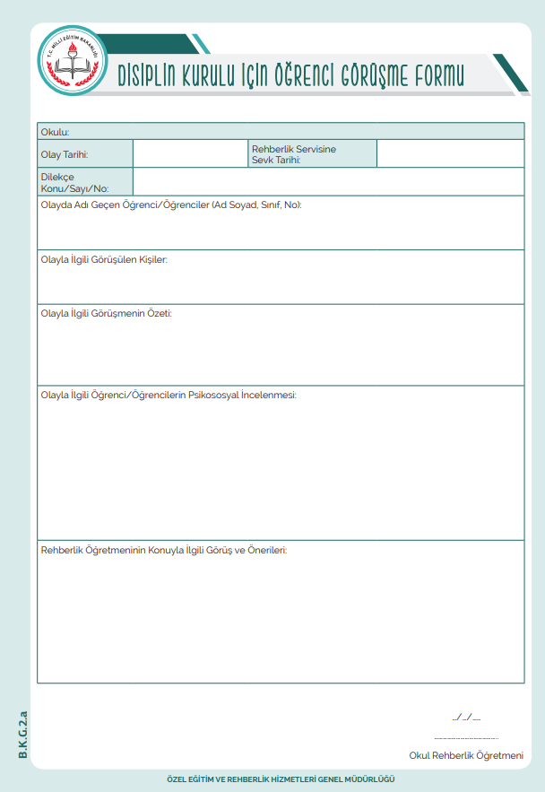
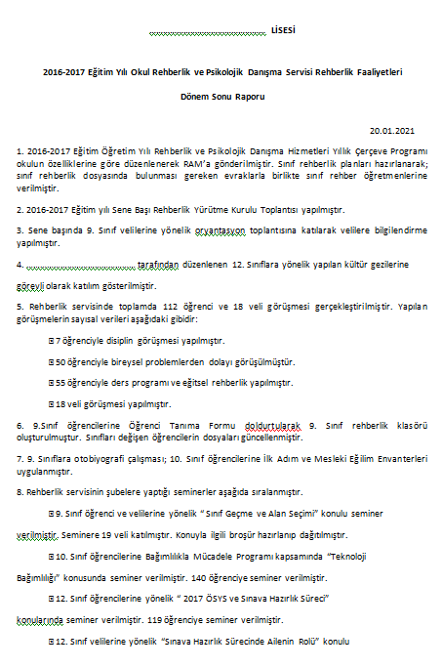

Slide 22
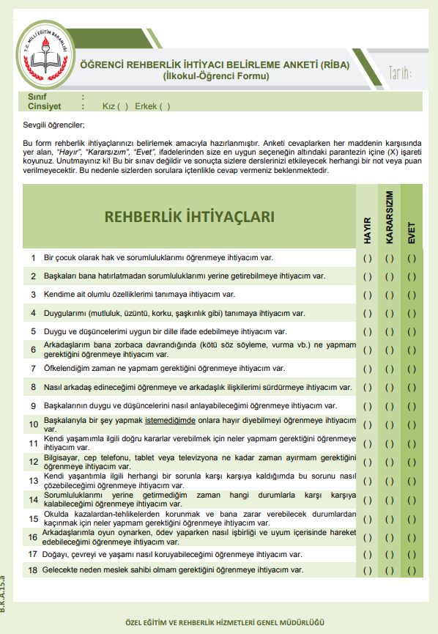
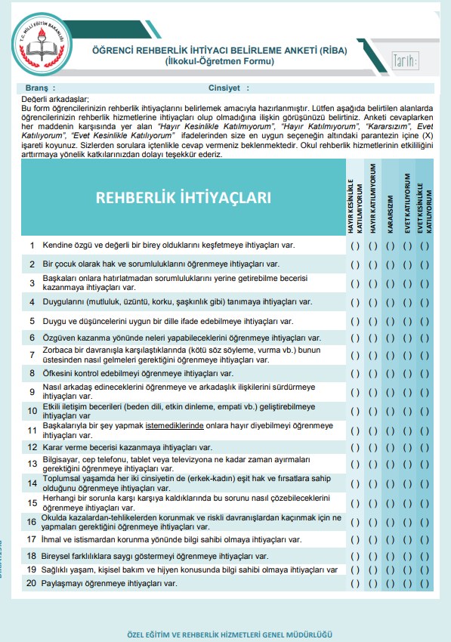
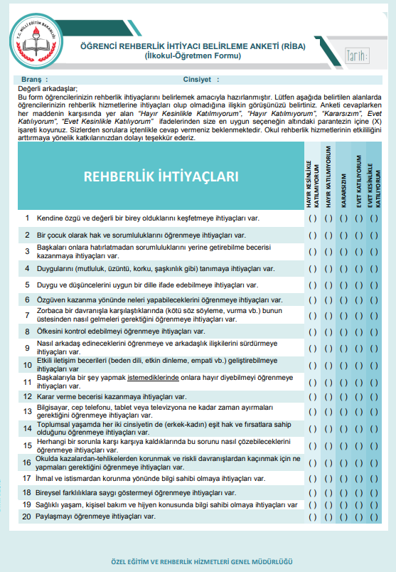

Slide 23
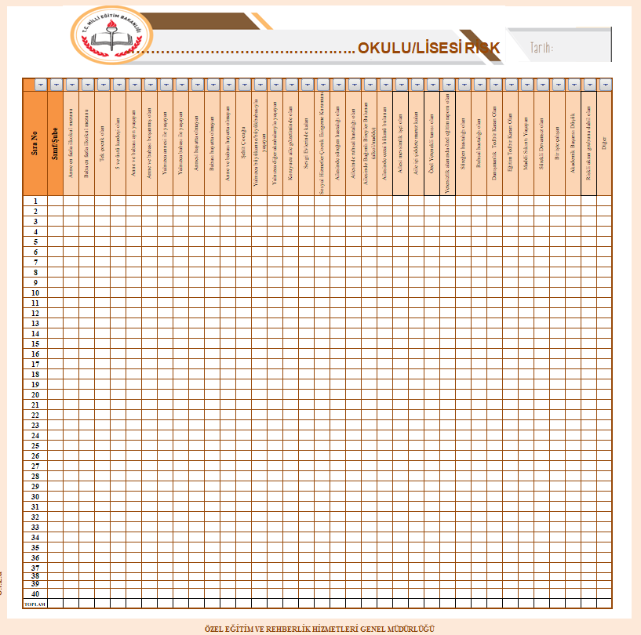
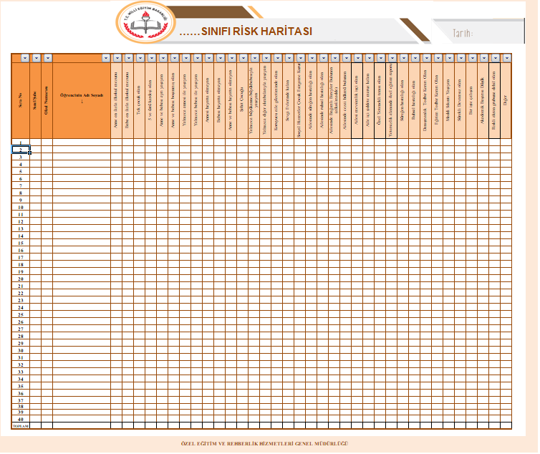

Slide 25
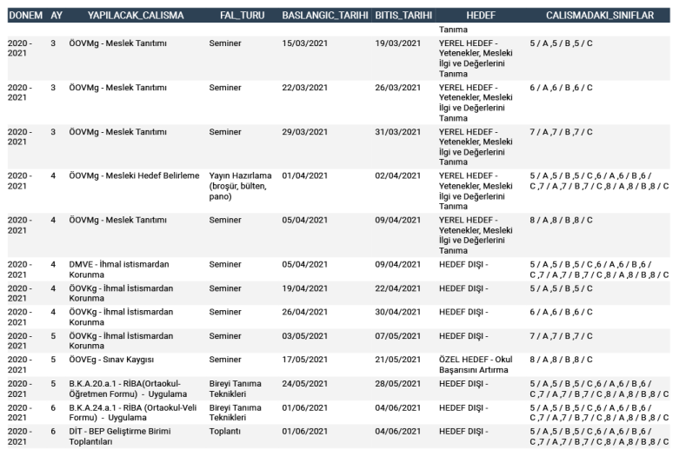

Slide 26
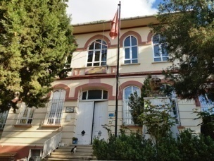
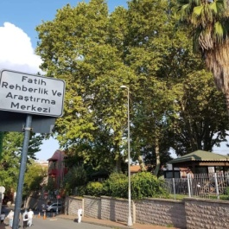
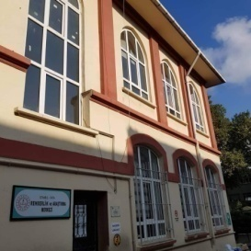
Kaynak:
* http://orgm.meb.gov.tr/
* https://fatihram.meb.k12.tr
Telefon:
0 (212) 533 86 88
0 (212) 533 86 09
Faks:
0 (212) 533 86 09
Web: http://fatihram.meb.k12.tr
Sosyal Medya Hesaplarımız:
fatihram34
Fatih RAM
Adres:
Süleymaniye Mah. Prof. Ümit Yaşar Doğanay Sok. No:3
Fatih/İSTANBUL

